Slide 1
基於Nessus與本地LLM的XAMPP安全檢測與修補方案
Foundation-sec-8b
2025/9/15 meeting進度報告-莊雅婷

Slide 2
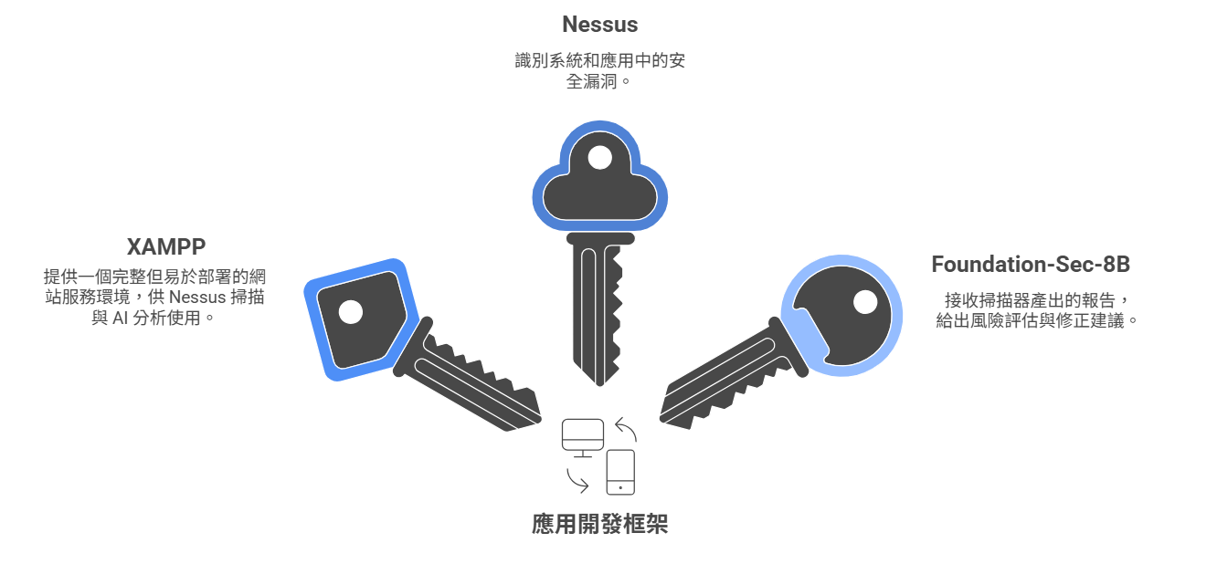
整體實驗概覽
Notes:
Nessus 確實可以對「系統」進行安全掃描，但它的工作方式是以網路為入口

Slide 3















實驗架構圖
Setting:
Mode:Advanced Scan
目標設置:XAMPP本地連接埠
Scan Web Application:ON
Save → Launch
AI分析節點
掃描節點
Report
Nessus Scanner
AI Analysis Script
(Python)
Nessus REST API
(GET):下載報告
解析檔案
載入模型
持續監聽腳本
(Python)
觸發掃描
(Nessus REST API)
讀取資料(GET、HEAD、OPTIONS..)
Foundation-Sec-8b
請求讀取
DUT(Device Under Test）:XAMPP伺服器
寄出SYN封包
(Synchronize)
分析結果
Port:
Apache:80,443
PHP:8000
MySQL:3306
Logs
輸出修正建議
產生日誌
回傳SYN/ACK封包(Acknowledge)：表示「同意連線」
Scanner發出各式HTTP請求，以進行讀檔或測試
Notes:
圓柱 (Database)持久化資料庫或集中式儲存服務（可查詢、結構化）
折角矩形 (File)Web 伺服器產生的日誌檔案，屬於檔案系統
這個圖形在 UML 中屬於 Artifact（工件） 的立體樣式：
外觀特徵：矩形右上角有一個「折頁」或略帶立體感的斜邊。
語意：代表實體檔案或可部署的檔案單位，例如：
文件（PDF、Markdown、報告）
設定檔（YAML、JSON）
編譯後的可執行檔、容器映像檔
裡面的 Apache / PHP / MySQL 服務正常情況下只是在監聽連線。
只有當 Nessus Scanner 或使用者瀏覽器發出請求時，它才會回應並產生日誌。
開啟 Scan web applications 之後的作用當這個開關切到 ON：Nessus 會啟動網頁應用程式掃描 (Web Application Scanning) 功能，而不只是做作業系統或網路服務的弱點檢測。掃描器會模擬一般瀏覽器與網站互動，嘗試偵測：SQL Injection (SQLi)Cross-Site Scripting (XSS)其他常見的 Web 漏洞（如檔案包含、目錄遍歷、命令注入等）
Advanced Scan掃描範圍最全面
:全方位插件 (Plugins)
可啟用完整的 Nessus 漏洞插件庫（數萬個檢測規則），涵蓋作業系統、網路服務、Web 應用、資料庫、中介軟體、雲端元件等。
OPTIONS詢問伺服器支援哪些 HTTP 方法，也屬於「資訊收集」。
HEAD只要 HTTP 標頭，不取回整個頁面，用來快速蒐集伺服器資訊（版本、Content-Type…）。
GET下載頁面或檔案，取得回應內容與標頭。這是典型的「讀取」方式。
POST測試表單、登入介面、SQL Injection、跨站請求偽造 (CSRF) 等需提交資料的漏洞。
Nessus REST API 是 Tenable Nessus 提供的一組 HTTPS 端點，用來自動化操作你平常在 Web 介面上手動完成的所有事：建立掃描、啟動/停止、查詢狀態、匯出報告等。
一旦發現「新增異常」，就呼叫 Nessus REST API 的 /scans/{id}/launch 端點去自動觸發掃描。
Log/Health 事件 → Python 偵測 → HTTPS 請求 → Nessus 啟動掃描。
Nessus 不會等待「Log 準備完成」的通知，而是 Nessus 直接對 XAMPP 發 HTTP/HTTPS 請求；
日誌寫入屬於 XAMPP 的即時行為，但讀到的就是最新資料

Slide 4
操作流程圖
開始
啟動XAMPP服務器
Advanced Scan→XAMPP
開啟Nessus Scanner
啟動掃描並等待完成
確認Plugins版本為最新
手動輸出報告
開啟本地AI分析頁面
模型載入成功/初始化
ChatBox:輸入訊息
完成輸出(顯示最終速度)
是否載入檔案?
按「清除」?
否
點擊「載入本地模型」
送出訊息
否
是
是
清空對話
模型路徑存在?
是
上傳檔案(提取文字內容)
建立Prpmpt(系統提示/本次訊息/PDF節錄)
結束
否
模型不存在/載入失敗
顯示檔案狀態(頁數/字元數)
開始流式生成
即時速度顯示
終止輸出並標註[已停止]
結束
開始對話
使用者按停止?
否
Stop_Generation=True
是

Slide 5
測試結果
Nessus 共偵測 66 條弱點，最大問題是核心套件版本過舊與憑證配置不當。
建議：立即更新 Apache、PHP、OpenSSL 至最新版本並更換可信 SSL 憑證，關閉明文與自動填入設定，之後重新執行 Nessus 驗證以確保高危漏洞完全修補
風險 | 主要弱點 | 修補建議
Critical | Apache 2.4.x < 2.4.60 多重漏洞 | 升級 Apache 至 2.4.60 以上
Critical | PHP 8.2.x < 8.2.26 多重漏洞 | 升級 PHP 至 8.2.26 以上
Critical | OpenSSL 3.1.0 < 3.1.7 加密漏洞 | 升級 OpenSSL 至 3.1.7 以上
High | Apache 2.4.x < 2.4.64 / OpenSSL 3.1.0 < 3.1.6 | 全部更新至最新穩定版
Medium | SSL 憑證不受信任、PHP 8.2.x < 8.2.18 | 重新簽發可信憑證；升級 PHP
Low | 密碼自動填入、明文傳輸 | 停用自動填入並強制 HTTPS
Notes:
「開發方便」為優先的 XAMPP，預設不會幫你自動更新憑證，也沒有預設的強制更新設定。
xampp是整體安裝包，其中套件更新一輪以後才會更新一次整體安裝包的樣子，因此弱掃會出現更新建議
HTTP 協定本身並不加密數據，因此傳輸的內容在網路上是明文的，容易受到攔截。

Slide 6
總結
新增本地檔案防毒/惡意程式掃描器:Nessus 可以測試「系統」的安全狀態（服務、作業系統漏洞、網路組態），但它不是本地檔案掃描器，所以不能直接指定一個「本機資料夾路徑」讓它像防毒軟體那樣掃描。若想針對目錄或程式碼本身找漏洞，需要換用防毒/惡意程式掃描器（如ClamAV、Windows Defender）來做檔案層惡意程式檢測，或使用靜態程式碼分析 (SAST) / 依賴套件掃描來找應用程式漏洞，這些工具才會對「本機目錄」做遞迴檢查。
「系統」的範疇: | 「本地檔案」的範疇:
作業系統本身：核心 (kernel)、驅動程式、系統服務。 | 具體的檔案與資料夾：程式碼、圖片、文字文件、設定檔等。
服務與網路介面：OpenSSL、SMB、WinRM、SSH… | 檔案系統中的靜態內容。
安裝在系統中的套件與版本、補丁狀態。
加速:縮短從啟動掃描到得到報告的時間。
WinRM(Windows Remote Management):讓 Nessus 以 Web Service 方式執行 PowerShell等指令，以讀取系統資訊。
SMB (Server Message Block): Nessus 透過 SMB 登入並讀取檔案系統、登錄檔、已知漏洞資訊。
ClamAV(Clam AntiVirus):一款開源跨平台防毒軟體，主要用於掃描檔案、郵件伺服器與網頁伺服器中的惡意程式。
SAST(Static Application Security Testing):在程式碼尚未執行前，對原始碼、位元碼或組態檔做靜態分析。
Notes:
補丁（Patch）指的是軟體廠商針對已知漏洞或缺陷，釋出的修正程式或更新
WinRM:透過 PowerShell ，可獲得比SMB更豐富、即時的系統細節。

Slide 7
參考連結
https://www.plantuml.com/plantuml/uml/SyfFKj2rKt3CoKnELR1Io4ZDoSa700003
https://online.visual-paradigm.com/w/hfwzidso/diagrams/#diagram:proj=0&type=DeploymentDiagram&width=11&height=8.5&unit=inch

